Slide 1
微耕实业 门禁专家 应用云控制器 开发二维码透传远程开门

Slide 2
开发二维码透传远程开门
说明
1、基于 云服务器项目 开发，适合二维码规则自己定义。
2、云平台使用的是阿里云。
云服务器 公网(外网)IP是: 47.106.194.208
云服务器 私有(内网)IP是: 172.18.124.25
3、门禁 控制器SN 是: 253118850
步聚
1、本地端 – 配置门禁控制器。
2、服务器端 – 接收二维码数据并远程开门。

Slide 3
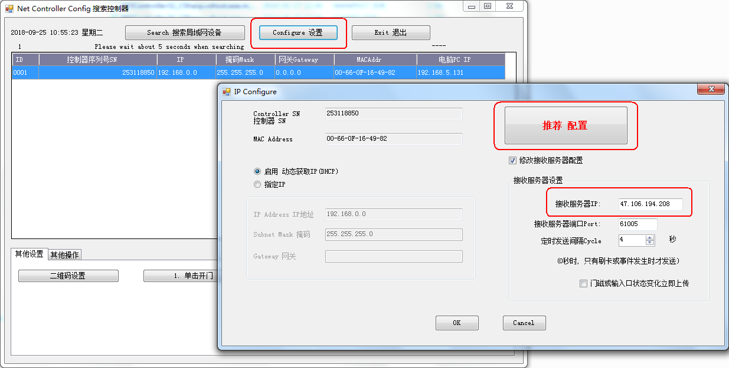
一 本地端 – 配置控制器
在本地端配置 控制器IP 和 接收服务器IP。
在 本地 电脑上 打开云服务器项目，运行“WGController32_CSharp.exe”。
打开路径：“云服务器项目\项目源代码\控制器端-设置\WGController32_CSharp\bin\Release”。
1、单击“Configure设置”。
2、单击“推荐配置”。
3、填写 “接收服务器IP” 。
47.106.194.208

Slide 4
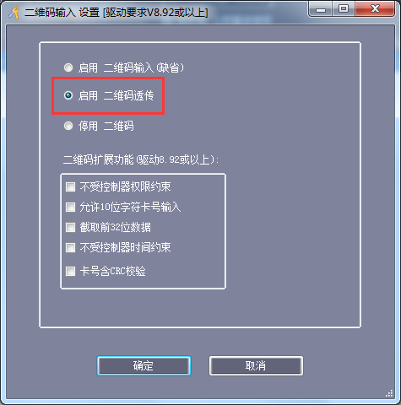
二 本地端 – 启用二维码透传
在本地端登陆“专业智能门禁管理系统”。
单击“设置”–>“控制器”–>“搜索”，按Ctrl + Shift + Q，输5678，再按鼠标右键，选“其他工具”->“WG二维码设置(硬件
驱动V8.92或以上) ”，选“启用 二维码透传”。

Slide 5
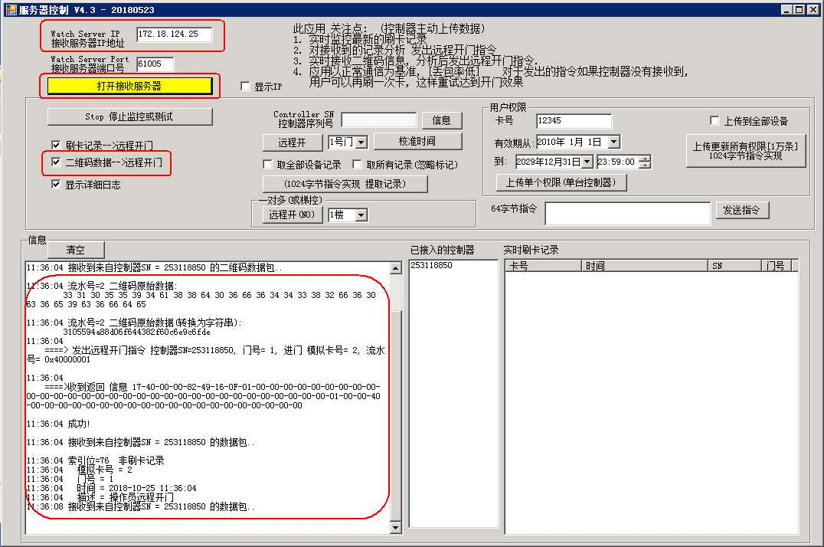
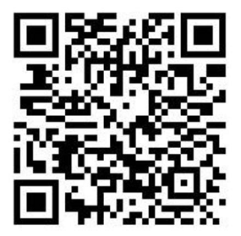
三 服务器端 – 接收二维码数据并远程开门
将 云服务器项目 拷备 到 云服务器端。
在 云服务器端 运行“WGController32_CSharp.exe”。
打开路径：“云服务器项目\项目源代码\云服务器-实时接收数据-远程开门\WGController32_CSharp\bin\Release”。
1、填写“接收服务器IP地址”。
2、单击“打开接收服务器”。
3、云服务器端接入控制器，扫下方二维码，接收到二维码数据并远程开门。
172.18.124.25

Slide 6
代码见“项目源代码\控制器端-设置”，
“项目源代码\云服务器-实时接收数据-远程开门” 。
END

